Slide 1
스프링 프레임워크 애플리케이션 구현
- 게시판 및 회원 관리 기능 구현 -
2022.12.09 (금)
김민지

Slide 2
01. 기본 게시판 및 댓글 기능
목차
02. 회원 관련 기능

Slide 3
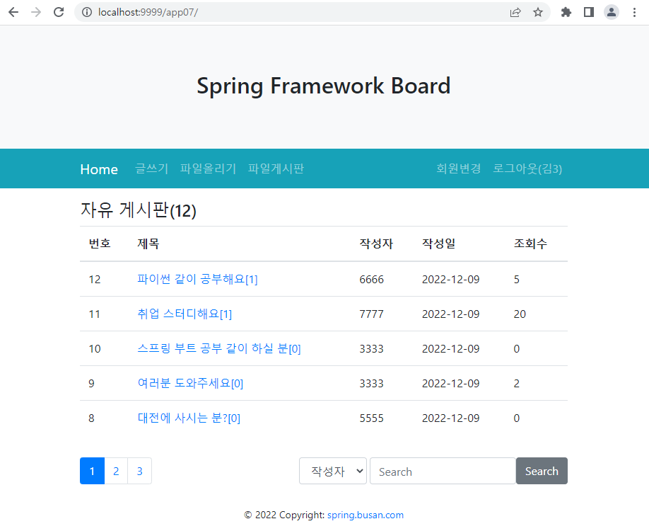

01-1. 기본 게시판 (HOME 화면)
첫 구동 화면을 게시글 목록으로 설정하였다.
게시글 제목에 상세보기가 가능한 링크를 설정했고, [ ] 안에 댓글 개수가 표시되도록 하였다.
작성자, 작성일, 조회수가 확인 가능하다.

Slide 4
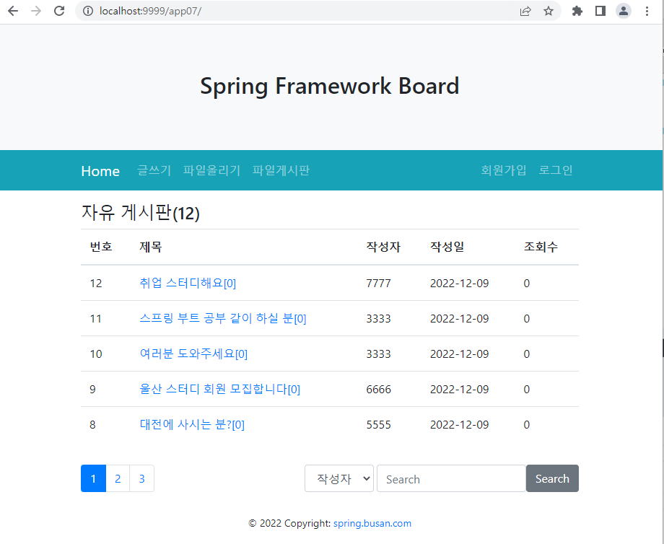
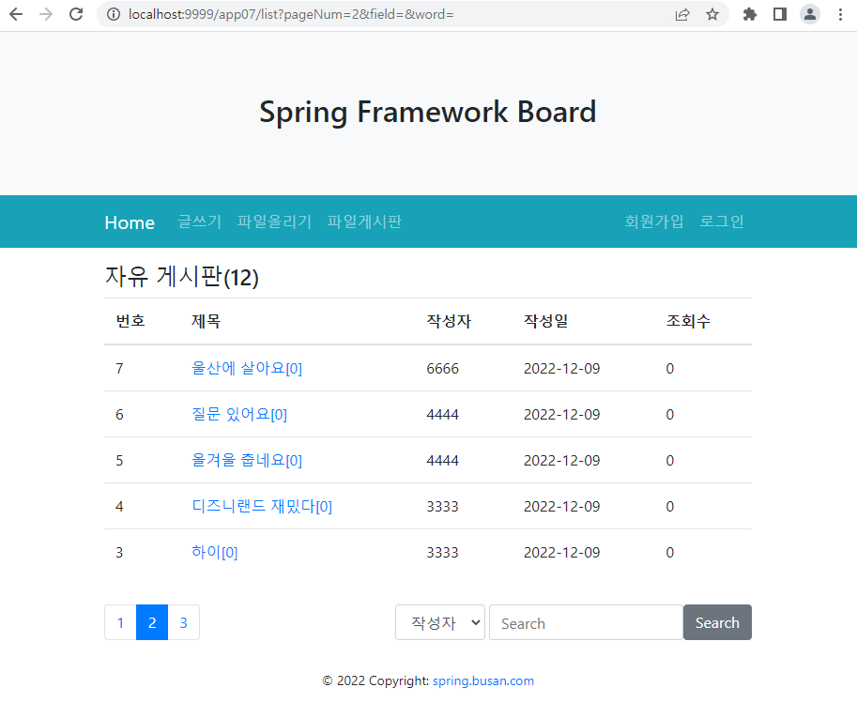
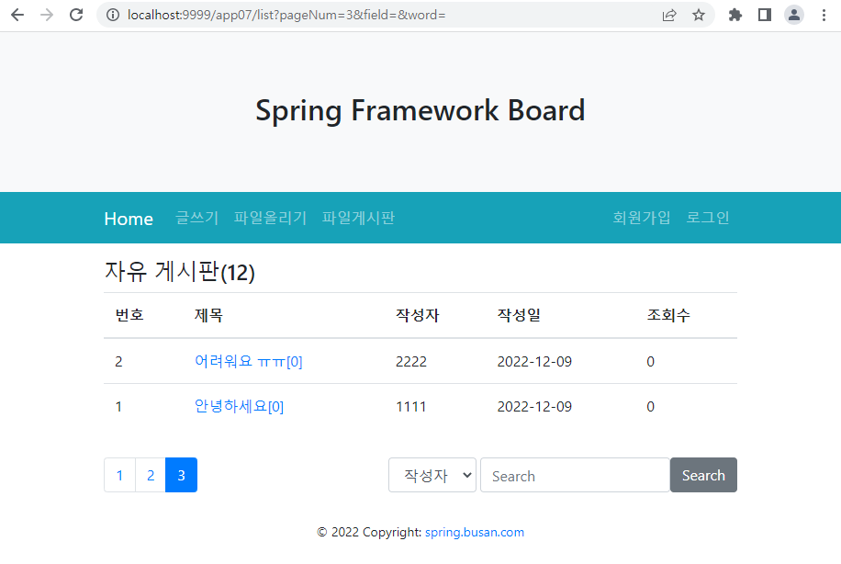
01-2. 게시판 페이징
한 페이지당 5개의 게시글이 표시되도록 페이징 처리를 하였다. 현재 페이지는 진한 파란색으로 마크업이 된다.

Slide 5
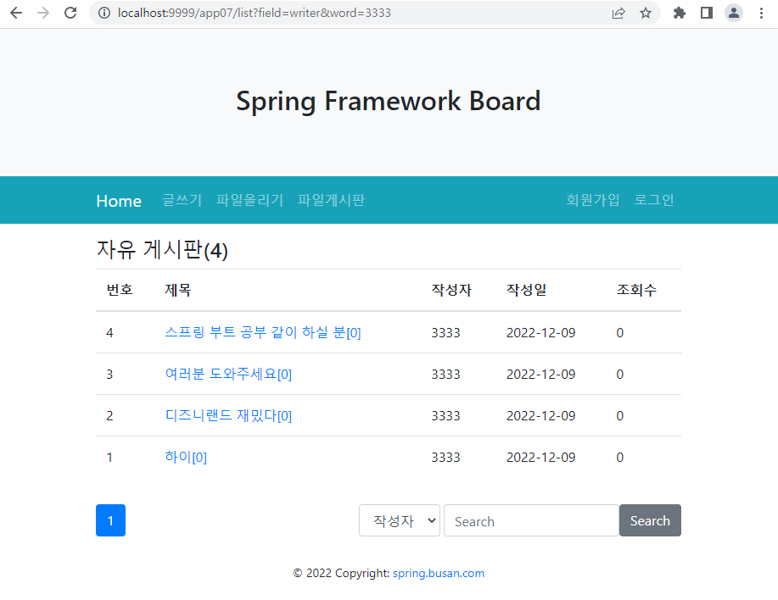
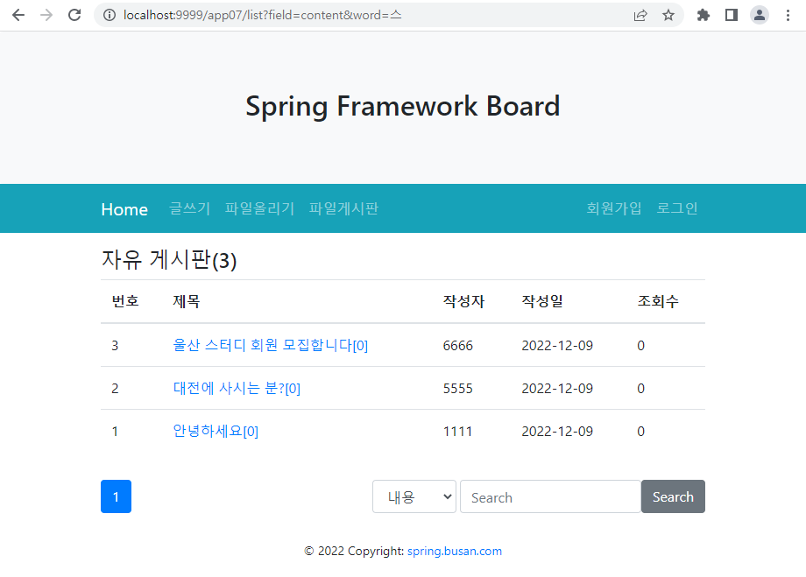
01-3. 게시판 검색 (제목 또는 작성자)
제목 또는 작성자를 키워드로 게시글을 검색하는 기능을 구현하고, 검색 후에도 검색 키워드가 필드에 남아있도록 처리하였다.

Slide 6
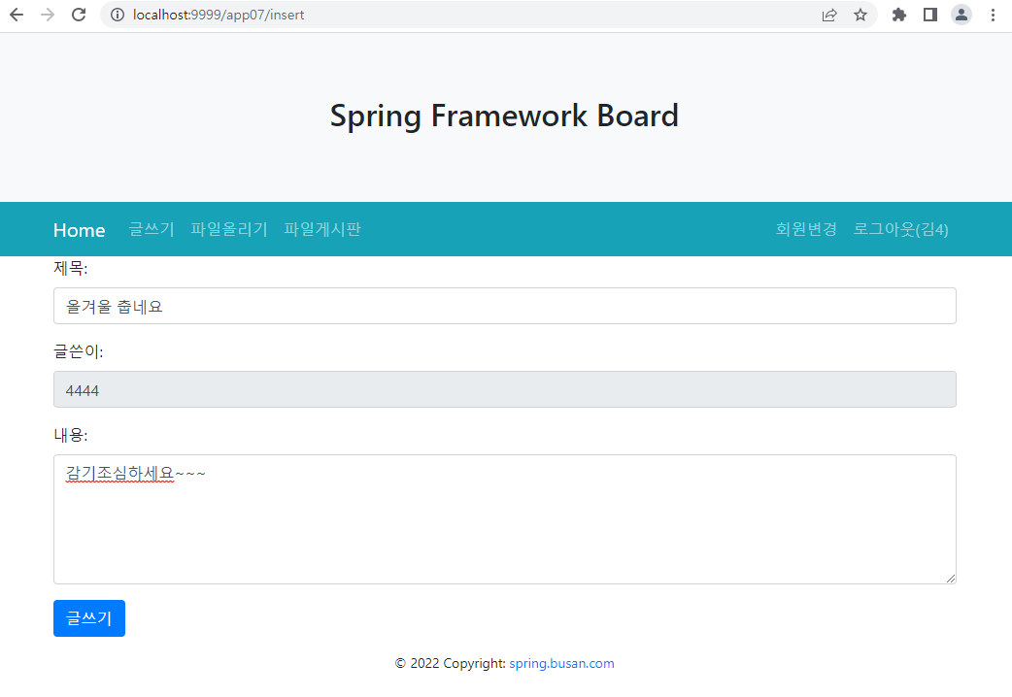
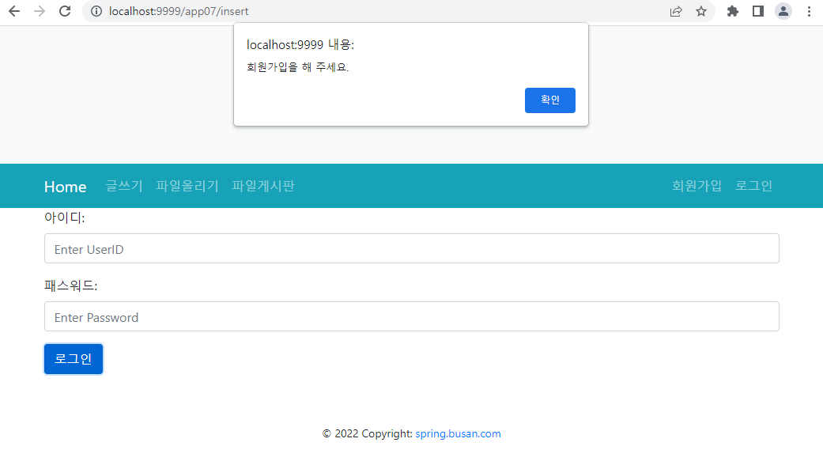
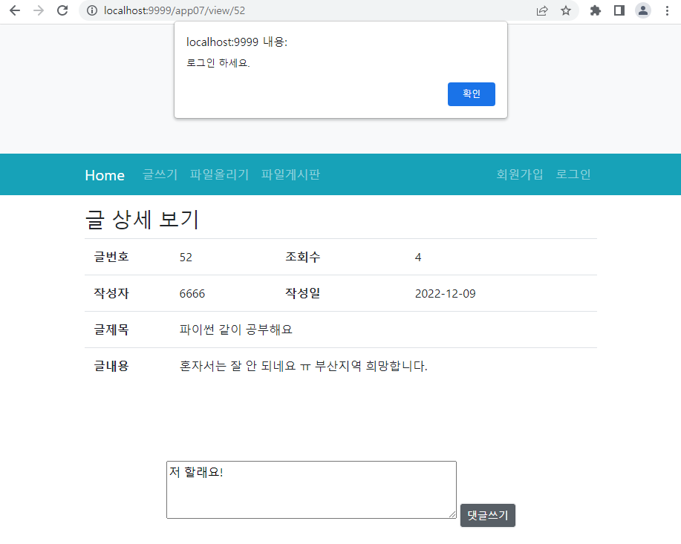
01-4. 글 및 댓글 작성 (로그인한 회원만 작성 가능)
←로그인을 한 상태에서 글쓰기 및 댓글쓰기 버튼을 눌러야 작성이 가능하다.
↓로그인이 안 된 상태에서 글쓰기를 누르면 알림창이 뜨고, 회원가입 또는 로그인 화면으로 이동한다.

Slide 7
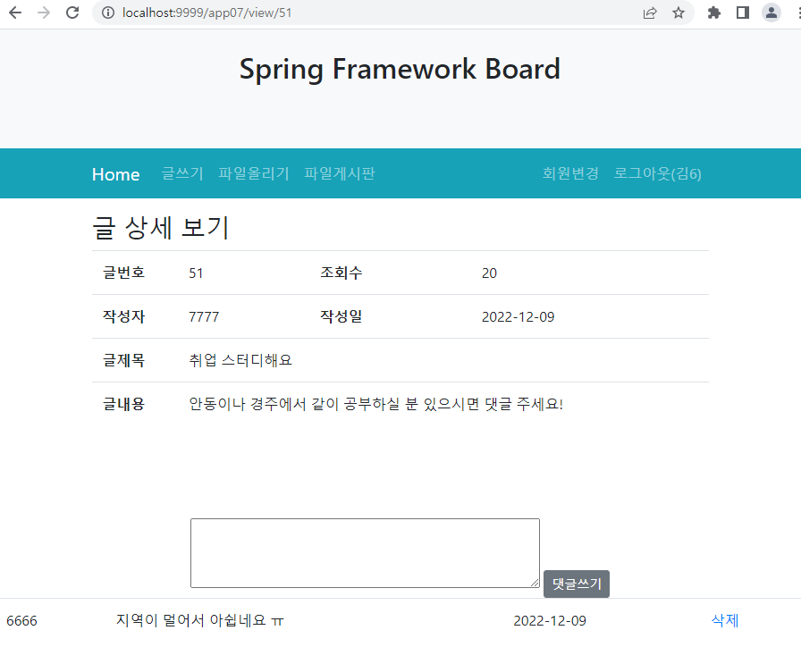
01-5. 글 상세 보기, 댓글 작성 및 목록 표시
게시글 제목을 클릭하면 글 상세보기가 가능하고, 댓글 추가 및 댓글 목록 확인도 가능하다.

Slide 8
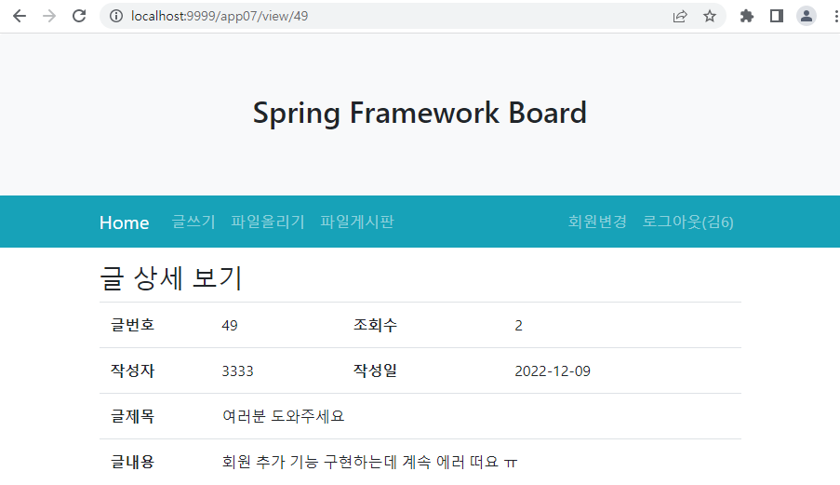
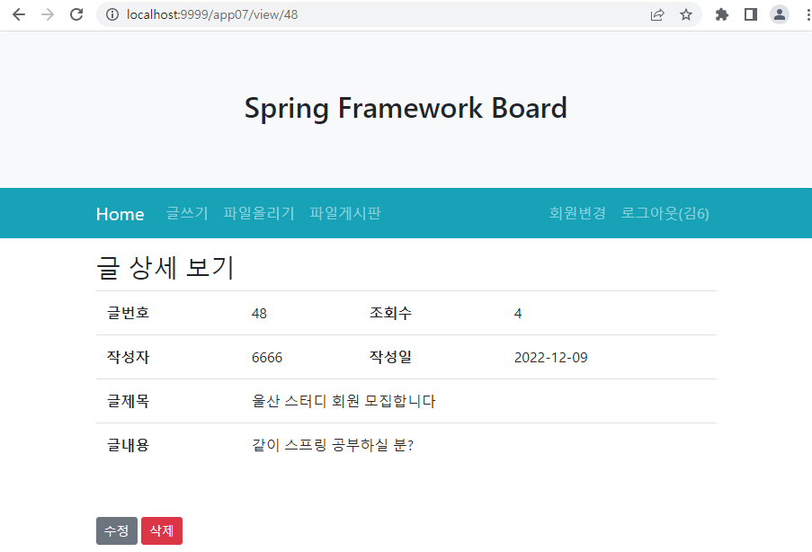
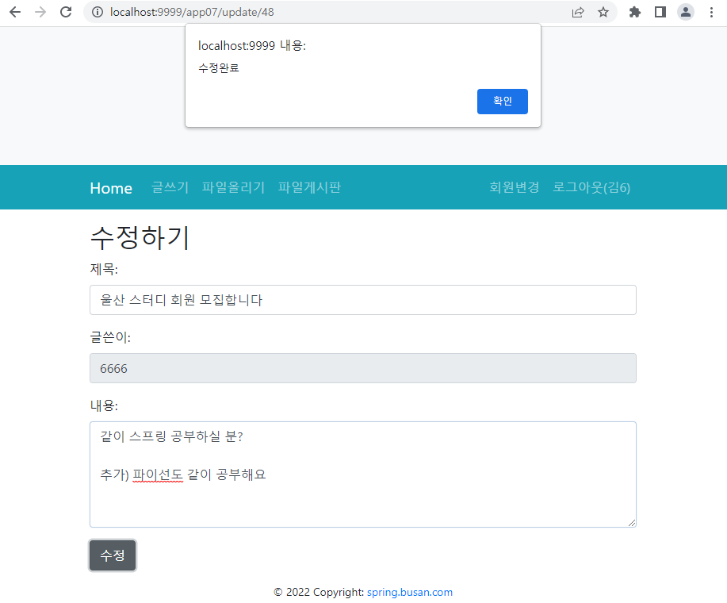
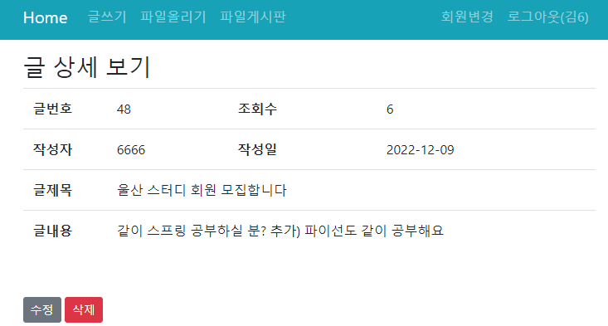
01-6. 작성한 글 수정
본인이 작성한 글이 아니면 수정 및 삭제 버튼이 뜨지 않도록 세션을 부여하였다.
수정버튼을 누르면 확인 알림창이 뜨고, 확인 버튼을 누르면 수정 화면으로 갈 수 있다.
수정 완료되면 업데이트 된 내용의 글 상세 보기 화면으로 이동한다.
글쓴이는 수정이 불가능하도록 읽기 전용으로 설정했고, 수정 유무에 따라 알림창이 구현된다.

Slide 9
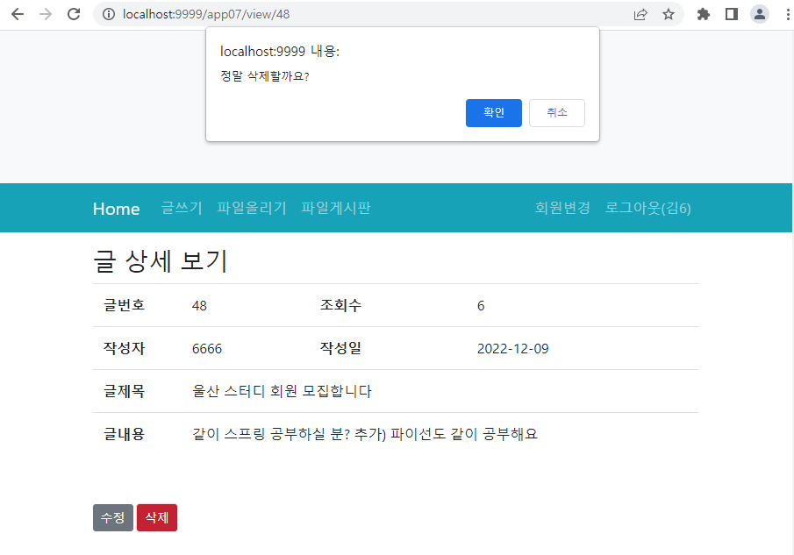
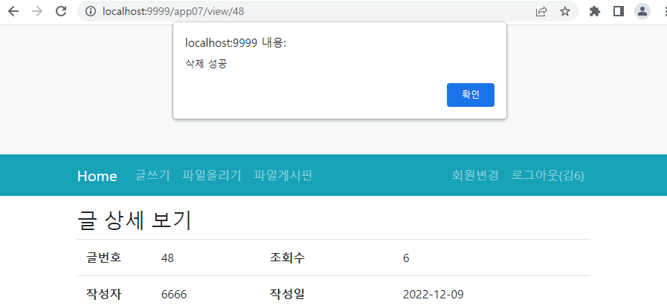
01-7. 작성한 글 삭제
작성자만 글 삭제를 할 수 있으며, 삭제 확인 알림창의 확인 버튼을 누르면 글이 삭제된다.

Slide 10
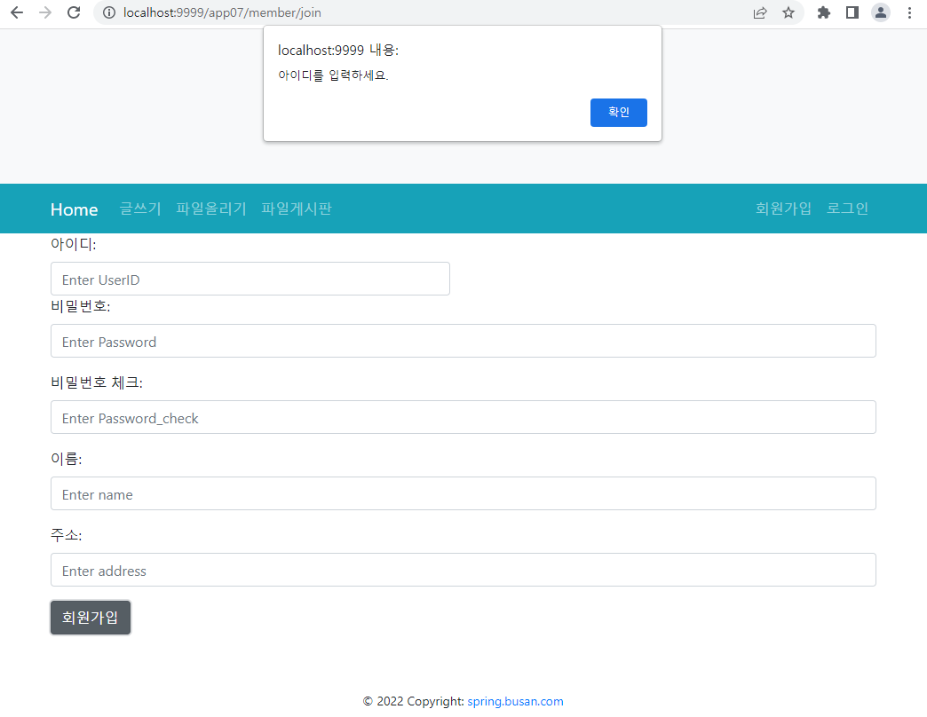
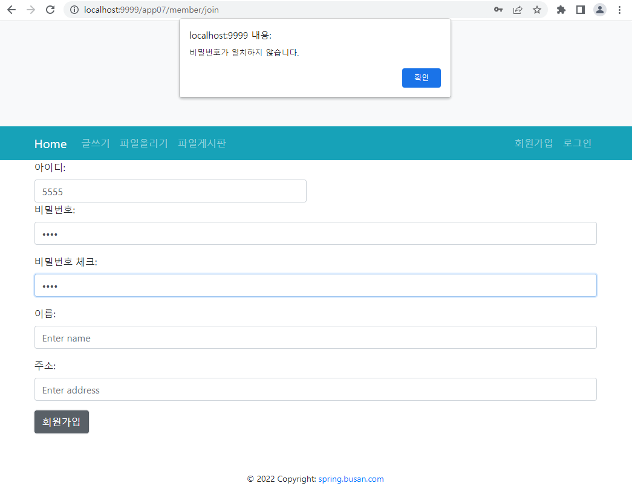
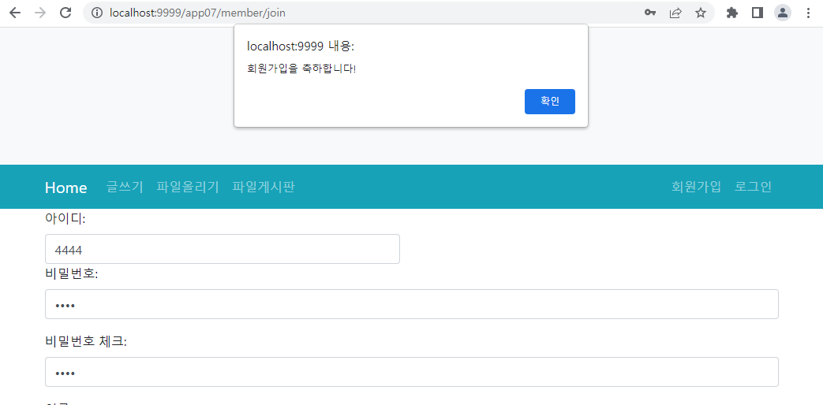
02-1. 회원 가입
각 항목이 공란으로 남아있지 않도록 경고창을 띄우고, 비밀번호 불일치 경고창을 설정하였다. 회원 가입이 성공하면 축하 알림창이 뜨도록 하였다.

Slide 11
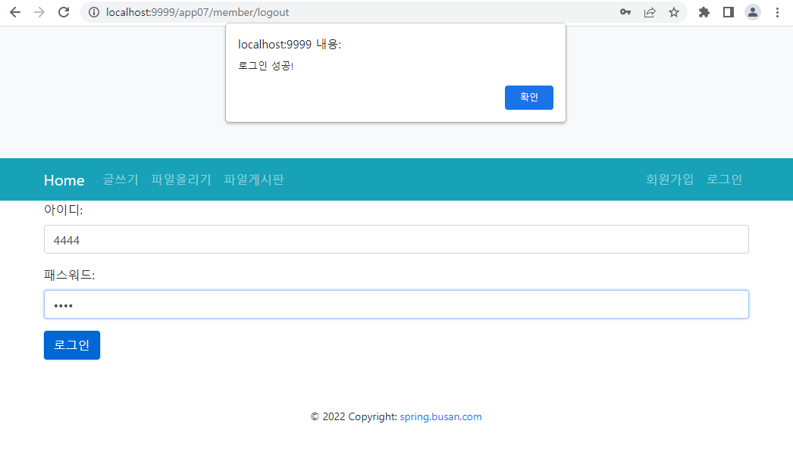
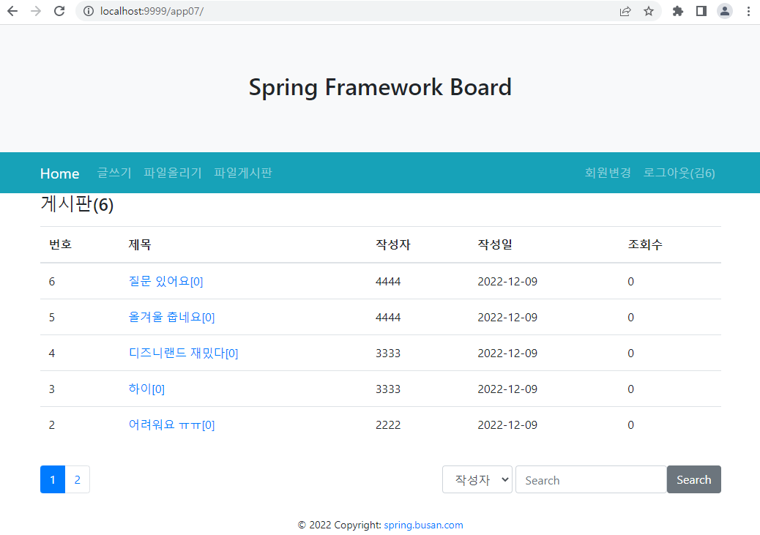
02-2. 로그인 (성공) 및 로그아웃
로그아웃 탭을 클릭하면 로그아웃이 된다.
로그인 유무에 따라 알림창이 뜨도록 하였고, 로그인 후에는 네비게이션 바에 회원변경 탭과 로그아웃(회원 이름) 탭이 뜨도록 세션을 부여하였다.

Slide 12
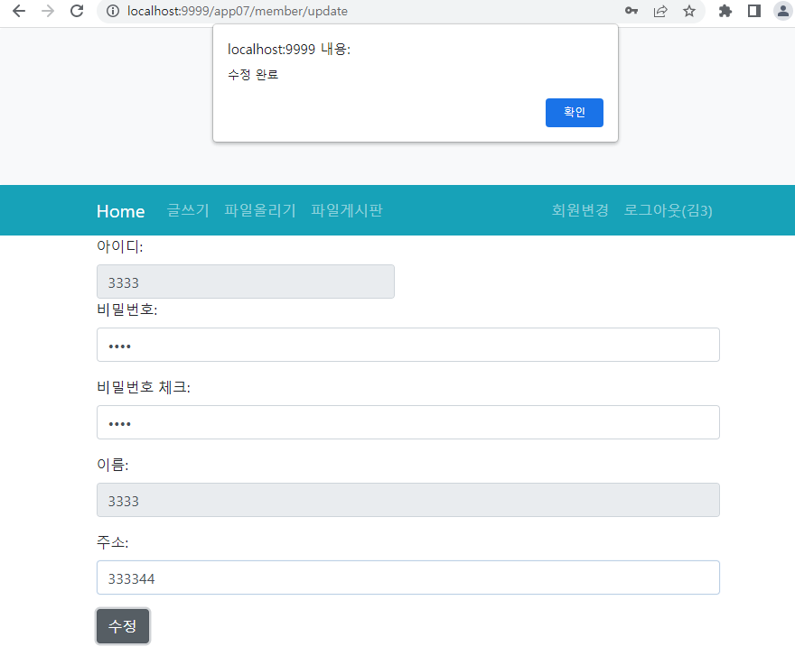
02-3. 회원 변경
아이디와 이름은 읽기 전용으로 설정하여 수정이 불가능하고, 비밀번호와 주소를 변경할 수 있다. 수정 유무에 따라 알림창이 뜨도록 하였다.

Slide 13
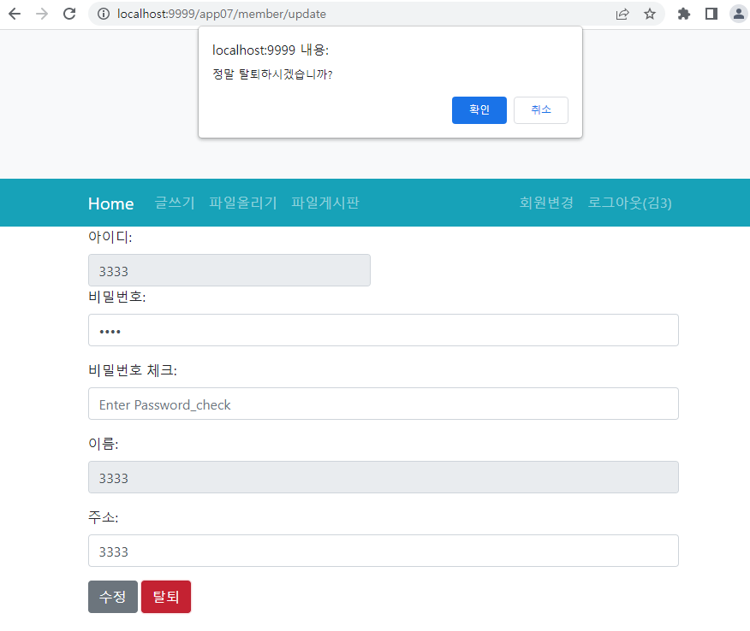
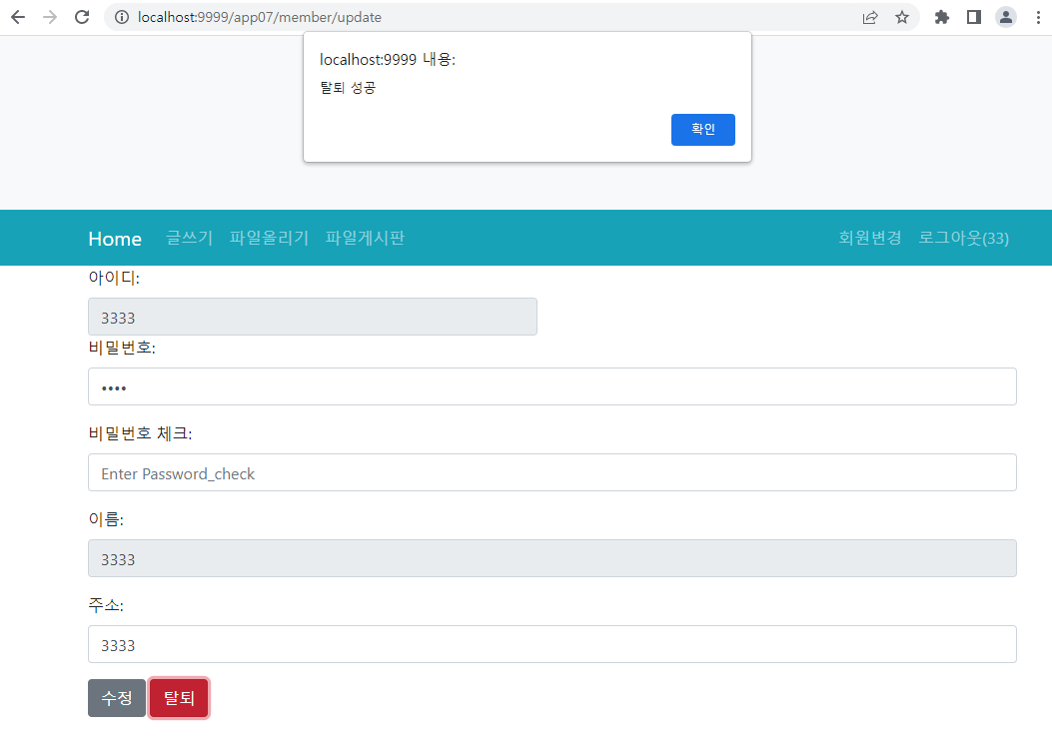
02-4. 회원 탈퇴
탈퇴 버튼을 누르면 확인창이 뜨도록 구현하였고, 확인 버튼을 누르면 탈퇴가 완료된다.

Slide 14
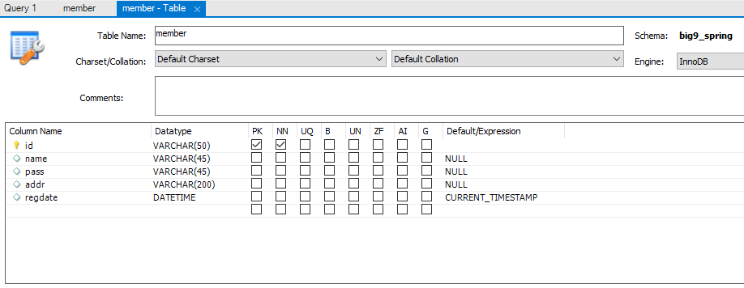
member 테이블 구조도

Slide 15
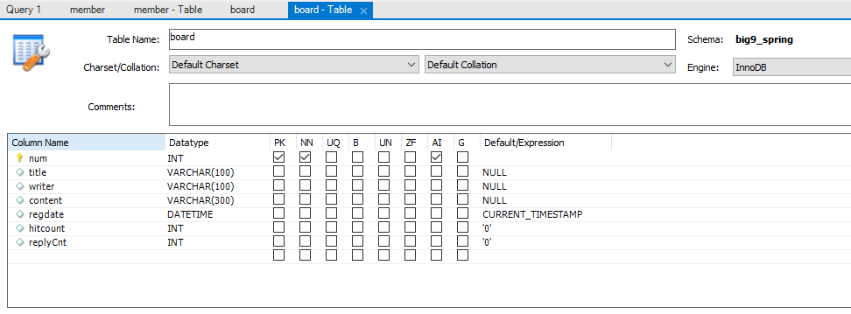
board 테이블 구조도

Slide 16
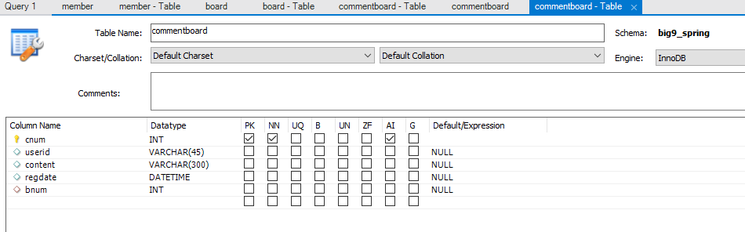
commentboard 테이블 구조도

